Slide 1
Wel’Com SVI Offrez de la voix à votre système d’information

Slide 2
Votre besoin …
Orienter un appelant suivant son profil ?
Assurer une prise d’information par téléphone ?
Sécuriser une identification ?
Qualifier une présence, une demande interne … ?
3/51

Slide 3
Vos contraintes ?
Vous ne disposez pas de personnel pour répondre aux besoins.
Les temps d’accès aux services sont trop longs.
Les échanges nécessitent trop de manipulations.
Vos outils actuels ne permettent pas d’amélioration …
3/51

Slide 4
La solution ?
Optez pour l’automatisation de vos services et :
Vous économiserez le temps de vos ressources humaines.
Vous offrirez des services disponibles 24 h sur 24, 7j sur 7.
L’accès à vos services sera immédiat.
Les échanges d’informations seront fiabilisés et sécurisés.
3/51

Slide 5
Avec quoi ?
TLM Com vous propose son serveur vocal interactif pour :
Orienter un appelant ou qualifier sa demande suivant son profil.
Identifier un appelant pour un accès sécurisé.
Permettre l’échange d’informations automatisé par téléphone.
Fournir à votre système d’information des fonctions téléphoniques.
3/51

Slide 6
Wel’Com SVI
Un serveur vocal interactif multi canal.
De multiples possibilités pour communiquer avec vos S.I.
La reconnaissance de la parole et la synthèse vocale.
Une prise en main rapide, une gestion graphique aisée.
3/51

Slide 7
Wel’Com SVI, un SVI multi canal
Wel’Com SVI sait exploiter les canaux suivants :
Le téléphone avec des dialogues dynamiques.
Les SMS pour la diffusion d’informations.
Les emails pour la réception ou la diffusion d’informations.
Tcp Ip pour les dialogues basés sur un protocole informatique.
3/51

Slide 8
Wel’Com SVI, un SVI communiquant
Wel’Com SVI peut communiquer avec :
SQL, en ODBC ou JDBC pour collecter ou enregistrer des informations.
LDAP pour extraire des informations d’annuaires.
Un client ou serveur Web Service, SOAP ou avec une URL …
Tout protocole d’échanges de fichiers, par simple dépose ou FTP …
3/51

Slide 9
Wel’Com SVI, un dialogue naturel
Wel’Com SVI exploite pour ses dialogues avec l’appelant :
La reconnaissance de la parole avec mots clefs.
La synthèse vocale dynamique pour une diffusion agréable.
Les codes DTMF(s) , pour un usage plus classique …
3/51

Slide 10
Wel’Com SVI, un SVI ouvert
Les fonctions de Wel’Com SVI sont disponibles :
Par un simple appel URL pour une intégration dans une solution tierce.
Grâce à un protocole dédié sous Tcp Ip.
Par échanges téléphoniques automatisés.
3/51

Slide 11
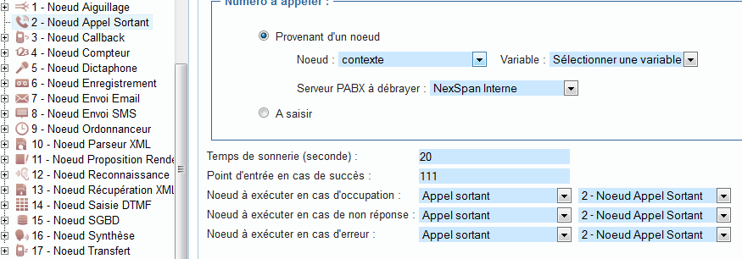
Wel’Com SVI, une conception graphique
Créez et modifiez votre SVI sans aucune ligne de code !
3/51

Slide 12
Wel’Com SVI, c’est aussi …
La reconnaissance de l’appelant pour adapter le dialogue.
Des statistiques à façon, pour analyser le service rendu.
La sécurisation, du mirroring à la haute disponibilité.
Le multilingue, l’exploitation en marque blanche ...
3/51

Slide 13
Wel’Com SVI Cas de figure d’échange S.I. avec Wel’Com SVI

Slide 14
3 cas de figure d’interaction avec un S.I.
Le service départemental d’incendie et de secours de l’Aisne
La caisse de congés et intempéries du bâtiment Isère Savoie Haute Savoie.
L’exploitation des transports en commun de l’agglomération Lyonnaise.
3/51

Slide 15
SDIS 02 Service départemental incendie secours de l’Aisne
13/51

Slide 16
Le SVI du SDIS 02
Un serveur vocal interactif pour que chaque pompier volontaire du SDIS 02 puisse consulter et gérer ses astreintes
Un échange entre Wel’Com SVI et un applicatif métier basé sur un Web Service.
L’identification du pompier effectuée par la saisie en code DTMF(s).
L’utilisation de la synthèse vocale dynamique pour restituer les informations au pompier.
3/51

Slide 17
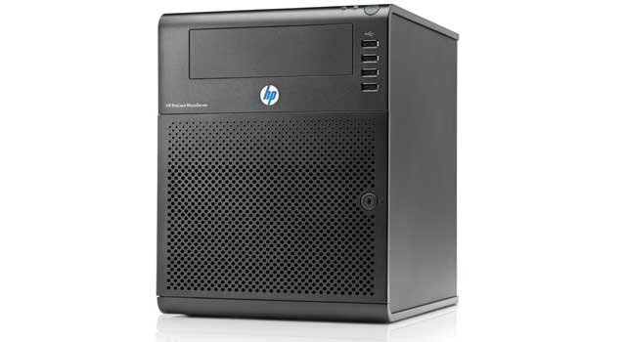
Le SVI du SDIS 02
Un serveur vocal interactif pour que chaque pompier volontaire du SDIS 02 puisse consulter et gérer ses astreintes
Le pompier s’identifie par code DTMF(s)
Un web service permet de communiquer avec le S.I.
Le pompier dispose de fonctions de consultation, d’annulation ou de mise en astreinte.
Le web service communique les astreintes du pompier volontaire.
3/51

Slide 18
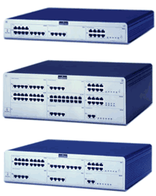
Le SVI du SDIS 02
Un web service accessible sur le système d’information du SDIS permet l’identification du pompier puis la gestion de ses astreintes.
Alcatel-Lucent OXE
Wel’Com SVI
8 accès SIP pour diffuser les appels sur Wel’Com SVI.
L’appel du Web service permet la consultation et l’édition des astreintes
Un applicatif métier pour gérer les astreintes des pompiers volontaires
3/51

Slide 19
Le SVI du SDIS 02
Un échange bidirectionnel
1
Wel’Com SVI émet une requête URL contenant en paramètres les informations d’identification du pompier ou de modification de ses astreintes.
Emission d’une requête
URL.
En retour le S.I. métier retourne un flux XML que Wel’Com SVI puis transcrit en synthèse vocale.
Réception d’un flux XML
2
3/51

Slide 20
CI BTP Isère Savoie Haute Savoie
13/51

Slide 21
CI BTP Isère Savoie Haute Savoie
Un serveur vocal interactif pour fournir des informations sur les indemnités et congés payés du personnel du bâtiment
Un échange entre Wel’Com SVI et un applicatif métier basé sur des requêtes SQL pré formatées.
L’identification du salarié effectuée par la saisie en code DTMF(s).
L’utilisation de la synthèse vocale dynamique pour restituer les informations d’évolution de sa prise en charge au salarié.
3/51

Slide 22
CI BTP Isère Savoie Haute Savoie
Un serveur vocal interactif pour fournir des informations sur les indemnités et congés payés du personnel du bâtiment
Le salarié s’identifie par code DTMF(s)
Un serveur IBM AS 400 interprète la requête de Wel’Com SVI.
Le salarié écoute en synthèse vocale l’évolution du versement de ses indemnités.
Un flux de données relative au salarié est retourné à Wel’Com SVI.
3/51

Slide 23
CI BTP Isère Savoie Haute Savoie
Le SGBDR du CI BTP est accessible via une requête SQL.
Alcatel-Lucent OXE
Wel’Com SVI
8 accès analogiques pour diffuser les appels sur Wel’Com SVI.
Les données fournies sont intégrées dans le SGBDR de Wel’Com SVI
Un applicatif métier installé sur un AS 400
3/51

Slide 24
CI BTP Isère Savoie Haute Savoie
Un échange bidirectionnel
1
Wel’Com SVI émet une requête SQL contenant en paramètres les informations d’identification du salarié
Emission d’une requête
SQL pré formatée.
En retour le S.I. métier retourne un flux formaté contenant l’évolution de sa prise en charge.
Réception d’un flux formaté
2
3/51

Slide 25
KEOLIS Transport en commun Lyonnais
13/51

Slide 26
Allo TCL
Un dialogue en trois étapes pour fournir en temps réel l’état des lignes des transports en commun Lyonnais et la disponibilité des ascenseurs pour handicapés ..
Un échange entre Wel’Com SVI et un applicatif métier basé sur une dépose au coup par coup d’un fichier plat de type CSV.
La reconnaissance de la parole pour qualifier la demande de l’usager.
L’utilisation de la synthèse vocale dynamique pour restituer les informations à l’usager sur l’état de la ligne demandée ou la disponibilité de l’ascenseur.
3/51

Slide 27
Allo TCL
Un dialogue en trois étapes pour fournir en temps réel l’état des lignes des transports en commun Lyonnais et la disponibilité des ascenseurs pour handicapés ..
1
2
3
Ligne 12
Aucune perturbation à prévoir ….
La reconnaissance de la parole pour qualifier la demande de l’appelant.
La création dynamique d’une réponse basée sur l’état des lignes en temps réel.
La synthèse vocale pour restituer la réponse à l’appelant.
3/51

Slide 28
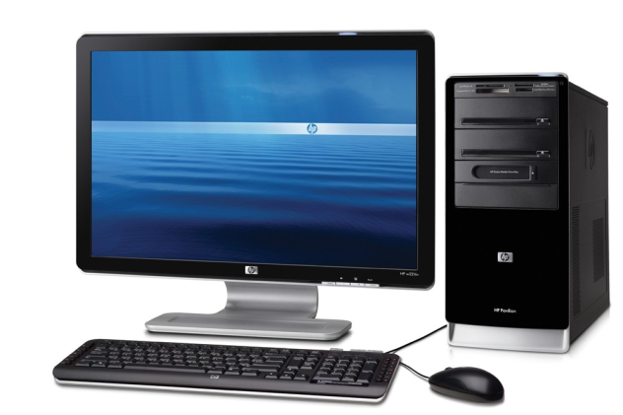
Allo TCL
Des informations fournies en temps réel par un applicatif métier et récupérées par une passerelle informatique.
Alcatel-Lucent OXE
Wel’Com SVI
60 accès SIP pour diffuser les appels sur Wel’Com SVI.
Une passerelle informatique pour transmettre en temps réel l’état des lignes et la disponibilité des ascenseurs
Un applicatif métier pour gérer l’état des lignes et des ascenseurs.
3/51

Slide 29
Allo TCL
Trois étapes pour la constitution d’un message audiotel informant de l’état d’une ligne ou de la disponibilité d’un ascenseur.
1
Extraction de l’information stocké dans le SGBDR de Wel’Com SVI.
Message vocal
Fichier texte prêt à être synthétisé
3
Extraction du masque de fichier à diffuser
Synthétisation du fichier texte.
2
3/51

Slide 30
MERCI DE
VOTRE ATTENTION
QUESTIONS / REPONSES
51/51

